Slide 1
ОСНОВНЫЕ БЕЛОРУССКИЕ ОРГАНИЗАЦИИ ПО ИЗУЧЕНИЮ ОБЩЕСТВЕННОГО МНЕНИЯ И РЕЗУЛЬТАТЫ ИХ ДЕЯТЕЛЬНОСТИ
Гилимович Артем, 19ИТ-2

Slide 2
9 аккредитованных социологических структур по опросам общественного мнения при Национальной академии наук Беларуси

Slide 3
1 ГНУ «Институт социологии НАН Беларуси»
2 Центр социологических и политических исследований Белорусского государственного университета;
3 Отдел социологических исследований и информационно аналитической работы коммунального издательского унитарного предприятия «Информационное агентство «Могилёвские ведомости»;
4 Социологическая лаборатория УО «Гомельский государственный технический университет имени П.О. Сухого»

Slide 4
5 Центр социологических исследований научно- исследовательской части УО Федерации профсоюзов Беларуси «Международный университет «МИТСО
6 Информационно-аналитическое управление Академии управления при Президенте Республики Беларусь
7 Молодежная лаборатория социологических исследований при Совете РСОО «БКМО»;
8 Центр социально-гуманитарных исследований УО «Белорусский государственный экономический университет»;
9 Аналитический центр EcooM OOO «Медиафакт-Эко»

Slide 5
Рейтинг радиостанций
Результаты проведенного опроса позволяют выявить структуру предпочтений белорусских радиослушателей (в опросе приняло участие 600 респондентов в возрасте от 18 лет, проживающих в г. Минске, областных центрах и других крупных городах Беларуси с населением от 100 тыс. человек, всего 15 городов).

Slide 6
Суммарный объем радиослушания в сутки

Slide 7
Устройства, используемые для радиослушания

Slide 8
Рейтинг радиостанций в будние и выходные дни

Slide 9
Туристические предпочтения населения Беларуси

Slide 10
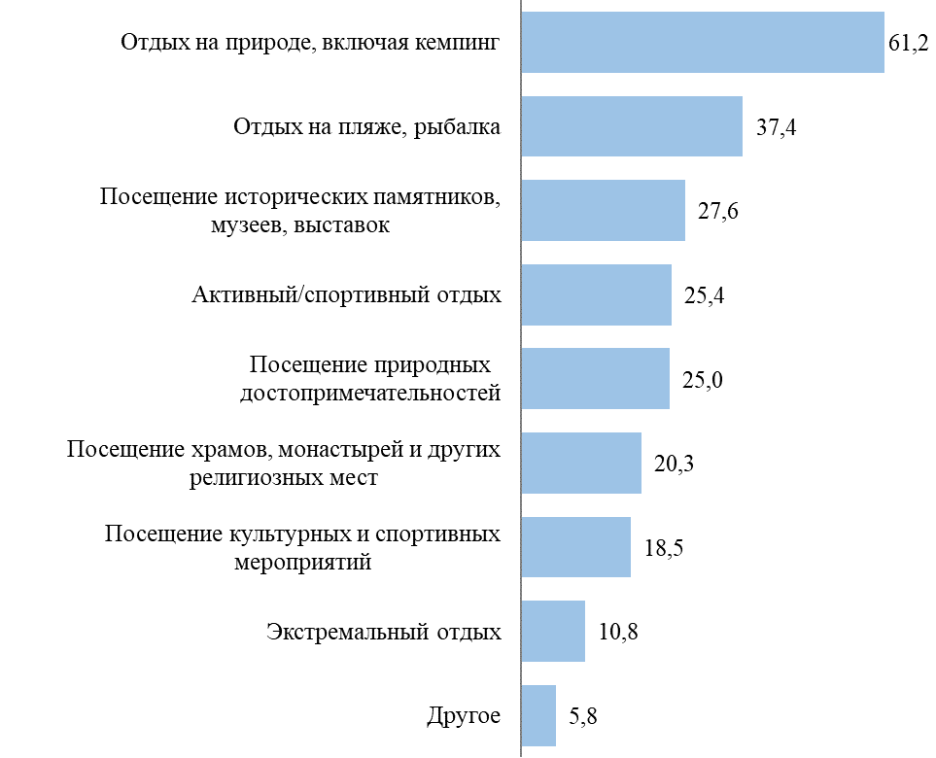
Как вы предпочитаете отдыхать?

Slide 11
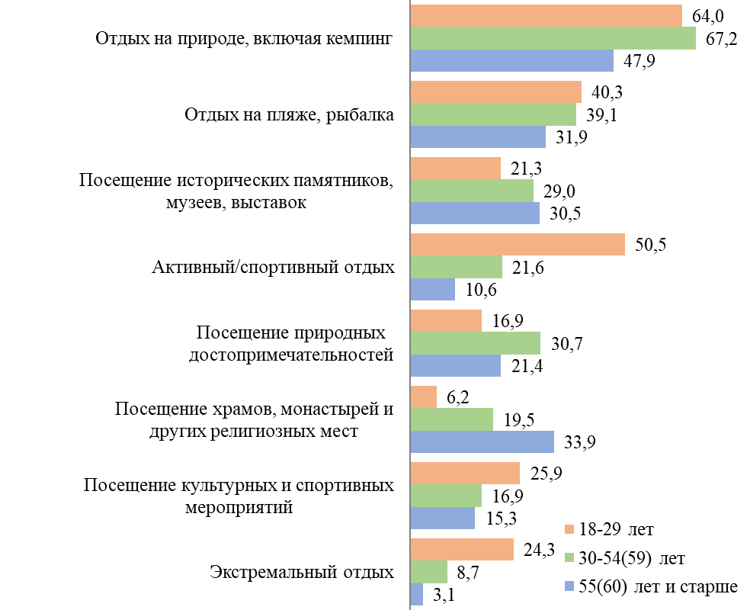

Slide 12
Как часто вы путешествуете по Беларуси

Slide 13
С какой целью вы путешествуете по Беларуси

Slide 14
Считаете ли вы приемлемым брать микрокредиты

Slide 15
Знаете ли вы наизусть гимн Беларуси

Slide 16
Какое мороженое вы любите

Slide 17
ФИНАНСЫ
 | Год 1 | Год 2 | Год 3
ДОХОДЫ
Пользователи | 50 000 | 400 000 | 1 600 000
Продажи | 500 000 | 4 000 000 | 16 000 000
Средняя цена продажи | 75 | 80 | 90
Доход при 15 % | 5 625 000 | 48 000 000 | 216 000 000
ВАЛОВАЯ ПРИБЫЛЬ | 5 625 000 | 48 000 000 | 216 000 000
Расходы
Продажи и маркетинг | 5 062 500 | 38 400 000 | 151 200 000 | 70 %
Обслуживание клиентов | 1 687 500 | 9 600 000 | 21 600 000 | 10 %
Разработка продукта | 562 500 | 2 400 000 | 10 800 000 | 5 %
Исследования | 281 250 | 2 400 000 | 4 320 000 | 2 %
ОБЩИЕ РАСХОДЫ | 7 593 750 | 52 800 000 | 187 920 000

Slide 19
О НАС
В компании Contoso мы расширяем возможности совместного формирования идей для внедрения инноваций на рабочем месте. Завершая цикл и используя гибкие платформы, мы помогаем бизнесу органично развиваться и формировать подход с ориентацией на клиента.

Slide 20
РЕШЕНИЕ
УСТРАНЕНИЕ РАЗРЫВА
ЦЕЛЕВАЯ АУДИТОРИЯ
Наш продукт упрощает жизнь клиентов, и никакие другие продукты на рынке не предлагают схожие функции
Наша целевая аудитория — поколение Z (от 18 до 25 лет)
СНИЖЕНИЕ РАСХОДОВ
ПРОСТОТА ИСПОЛЬЗОВАНИЯ
Сокращение расходов на замену продуктов
Простой дизайн, который предоставляет клиентам необходимую им целевую информацию

Slide 21
Рыночное сравнение
3 млрд ₽
2 млрд ₽
1 млрд ₽
Возможность создания
Свобода изобретения
Низкая конкуренция
Доступный рынок
Целевой рынок
Достижимый объем рынка

Slide 22
ПЕРСПЕКТИВЫ
Прогнозирование успеха
Ключевые показатели
 | Клиенты | Заказы | Валовой доход | Чистый доход
20ГГ | 10 | 1100 | 10 000 ₽ | 7000 ₽
20ГГ | 20 | 200 | 20 000 ₽ | 16 000 ₽
20ГГ | 30 | 300 | 30 000 ₽ | 25 000 ₽
20ГГ | 40 | 400 | 40 000 ₽ | 30 000 ₽
ДОХОДЫ ПО ГОДАМ

Slide 23
ДВУХЛЕТНИЙ ПЛАН ДЕЙСТВИЙ
ЧЕРНОВЫЕ СХЕМЫ
СБОР ОТЗЫВОВ
ДОСТАВКА КЛИЕНТУ
20ГГ
ЯНВ
ФЕВ
МАР
АПР
МАЙ
ИЮН
ИЮЛ
АВГ
СЕН
ОКТ
НОЯ
ДЕК
20ГГ
ЯНВ
ФЕВ
МАР
АПР
МАЙ
ИЮН
ИЮЛ
АВГ
СЕН
ОКТ
НОЯ
ДЕК
ПРОВЕРКА В ФОКУС-ГРУППАХ
ТЕСТИРОВАНИЕ ДИЗАЙНА
ЗАПУСК ДИЗАЙНА

Slide 24
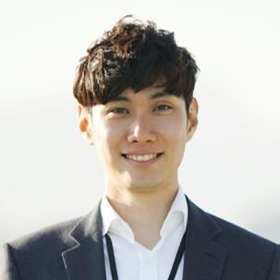
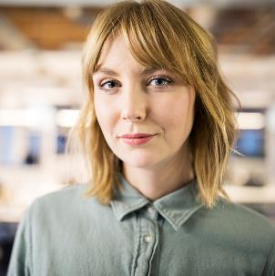

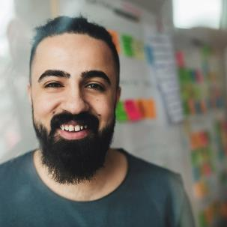
ЗНАКОМСТВО С КОМАНДОЙ
ПАВЕЛ БЕЗРУКОВ
АЛИНА КОВАЛЕВА
ТАТЬЯНА СЕЛЕЗНЕВА
ВИТАЛИЙ ТОПОРОВ
Президент
Генеральный директор
Директор по эксплуатации
Вице-президент по маркетингу

Slide 25
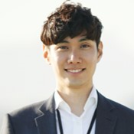

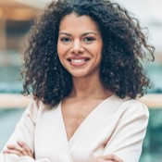

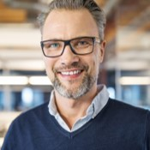



ЗНАКОМСТВО С КОМАНДОЙ
ПАВЕЛ БЕЗРУКОВ
АЛИНА КОВАЛЕВА
ТАТЬЯНА СЕЛЕЗНЕВА
ВИТАЛИЙ ТОПОРОВ
Президент
Генеральный директор
Директор по эксплуатации
Вице-президент по маркетингу
ВАСИЛИЙ БУТУСОВ
АРТЕМ КУЗНЕЦОВ
ЕВГЕНИЯ МАСЛОВА
РЕГИНА ПОКРОВСКАЯ
Вице-президент по продукции
Стратег SEO
Дизайнер продукта
Разработчик контента

Slide 26
ФИНАНСИРОВАНИЕ
14 000 ₽
12 000 ₽
82 000 ₽
32 000 ₽
ИМУЩЕСТВО
АКЦИИ
НАЛИЧНЫЕ
ИНВЕСТИЦИИ БИЗНЕС-АНГЕЛОВ
Сумма, полученная от других инвесторов
Доход, полученный от сдачи имущества
Количество акций, преобразованных в рубли
Ликвидная кассовая наличность

Slide 27
СВОДКА
В Contoso мы верим в работу на 110 %. Используя архитектуру данных нового поколения, мы помогаем организациям виртуально управлять гибкими рабочими процессами. Мы процветаем благодаря пониманию рынка и отличной команде, отвечающей за продукт. Как говорит наш генеральный директор: "Эффективность достигается благодаря активным преобразованиям способа ведения бизнеса".

Slide 28
СПАСИБО
Алина Ковалева
206-555-0146
alina@contoso.com
www.contoso.com

